Slide 1




Workshop om principper for digital inklusion
dd.dd.åååå
Dato
Hav øje for digitaliseringens konsekvenser
Design løsninger for alle
Kommunikér så alle
forstår det
Hjælp borgerne med deres digitale gøremål
Hjælp dem, der hjælper
Stil anvendelige
alternativer til rådighed

Slide 2

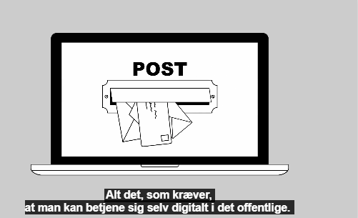
Hvorfor er vi samlet i dag?
Eksempel titel 1
Notes:
Link til hjemmesiden hvor filmen ligger:
Principper for digital inklusion
##-AccessibilityAssistant: This slide is not tagged on export-##

Slide 3


Formål med dagen
Få (større) kendskab til principper for digital inklusion
Få en forståelse af, hvordan principperne kan understøtte vores arbejde med digital inklusion
Få ideer til konkrete tiltag, vi kan implementere i vores organisation

Slide 4



Hver 5. borger oplever udfordringer
Ca. hver femte voksne dansker oplever i en eller anden grad udfordringer ved den digitale kontakt med det offentlige
Borgernes udfordringer varierer, er kontekstafhængige og kan ændre sig over tid
Særlige grupper at være opmærksom på: Ældre borgere, borger, der lever med handicap eller funktionsnedsættelser, udsatte borgere samt unge
Man kan være midlertidigt udfordret – fx fordi man er ramt af stress, hjernerystelse eller befinder sig i en svær livssituation.
Op mod hver 6. voksne har svage læsefærdigheder – det spiller også ind

Slide 5

Agenda
Øvelse 1: Temperaturmåling
Øvelse 2: Hvor trykker skoen?
Pause
Øvelse 3: Idéudvikling
Fælles opsamling
Afrunding

Slide 6
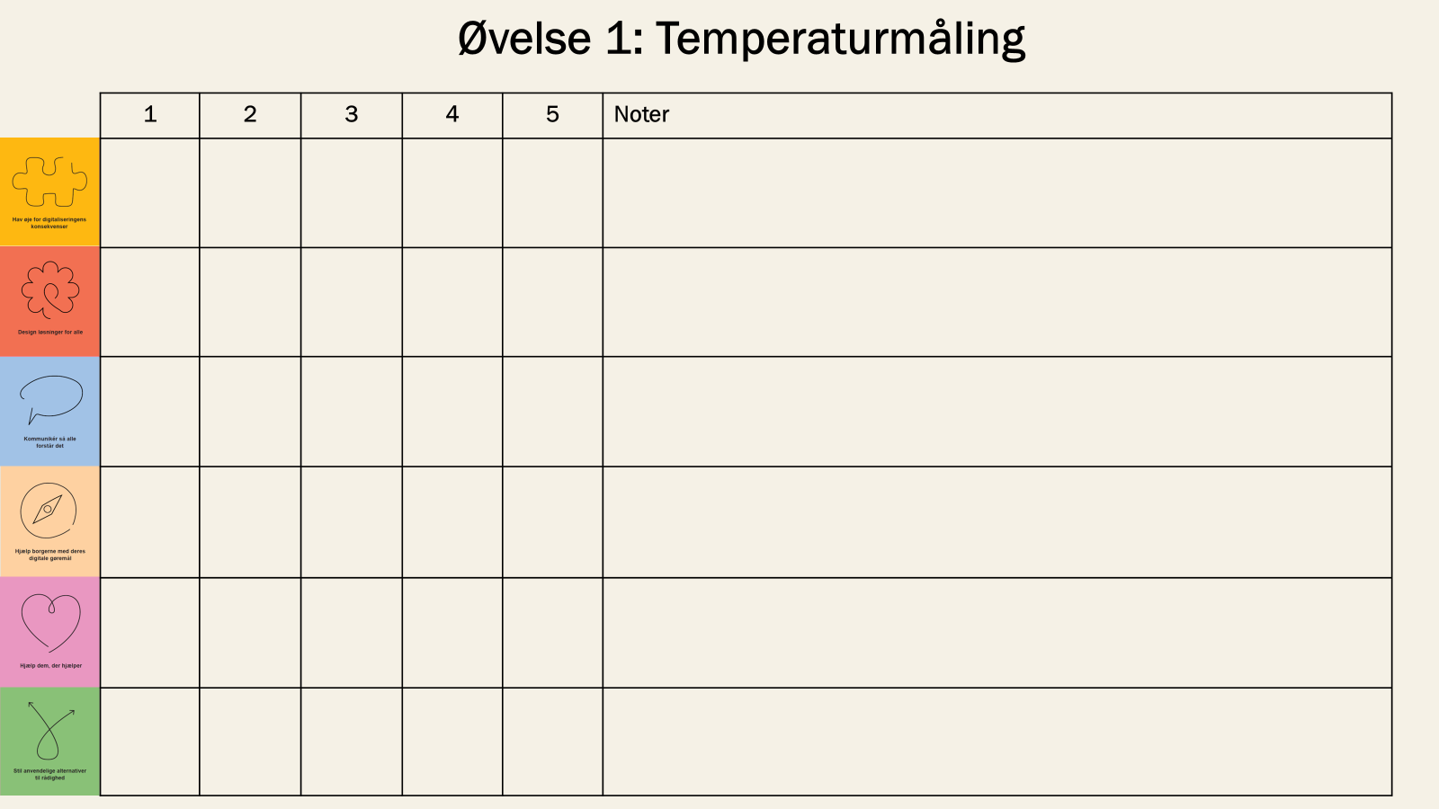
Øvelse 1: Temperaturmåling
Se de 6 principfilm
Individuelt
Vurdér efter hver film, hvor I er i forhold til at efterleve princippet.
I gruppen ved bordet
Tal om, hvor I er i forhold til princippet.
Notes:
Film – princip 1: Hav øje for digitaliseringens konsekvenser
Film - princip 2: Design løsninger for alle
Film - princip 3: Kommunikér så alle forstår det
Film – princip 4: Hjælp borgerne med deres digitale gøremål
Film – princip 5: Hjælp dem, der hjælper
Film – princip 6: Stil anvendelige alternativer til rådighed

Slide 7
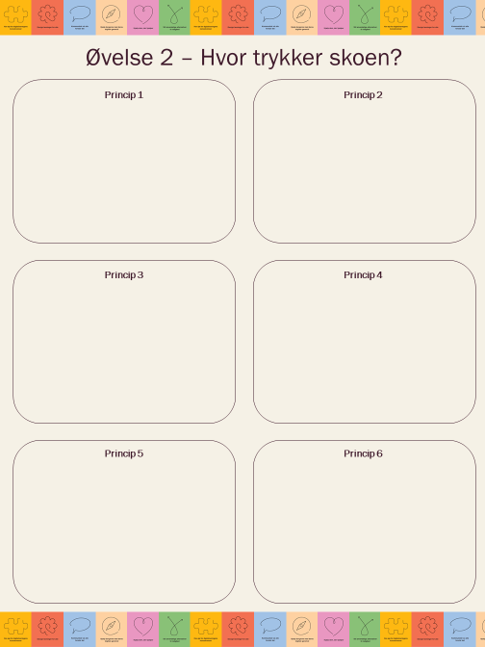


Øvelse 2: Hvor trykker skoen?
Vi laver projektplaner uden tid til at teste.
Gå sammen to og to (med sidemanden).
Definér, hvad jeres største udfordringer er for at kunne efterleve hvert enkelt princip.
Skriv hver udfordring ned på en post-it og sæt dem på de 6 principplancher, der hænger på væggen.
Alternativet til vores løsning er ikke let at finde.

Slide 8

Pause
Notes:
##-AccessibilityAssitant: Alternative text for this slide below this line-##
Pause slide

Slide 9
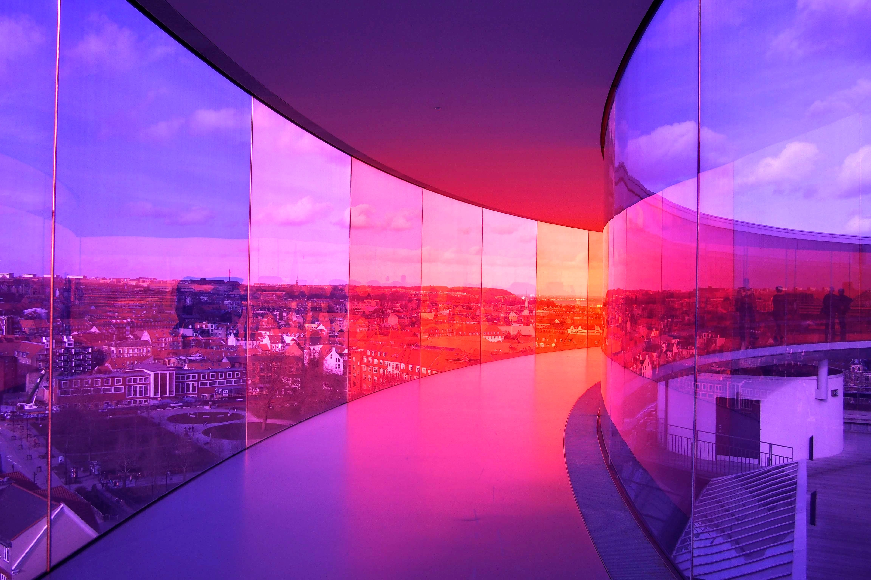
Energizer
Notes:
##-AccessibilityAssistant: Skip layout check-##

Slide 10
Agenda
Øvelse 1: Temperaturmåling
Øvelse 2: Hvor trykker skoen?
Pause
Øvelse 3: Idéudvikling
Fælles opsamling
Afrunding

Slide 11
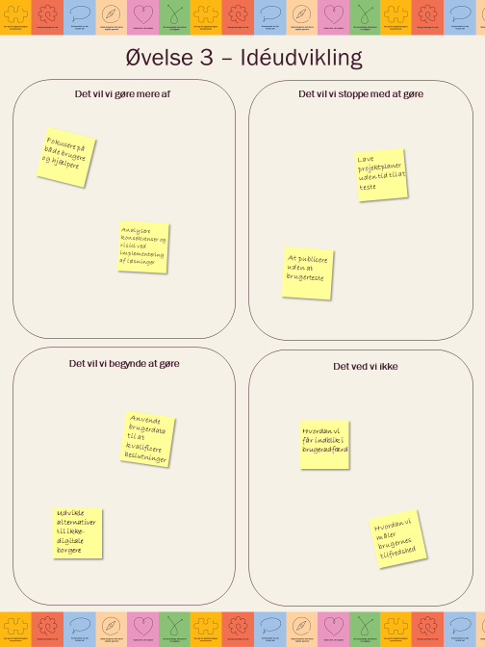
Øvelse 3: Idéudvikling
Individuelt
Udfyld skabelonen.
I gruppen ved bordet
Præsentér jeres ideer for hinanden.
Find på nye ideer i fællesskab, og byg videre på de bedste ideer.

Slide 12

Idékategorier
Organisering
Kommunikation
Rammer og regler
Viden og data

Slide 13
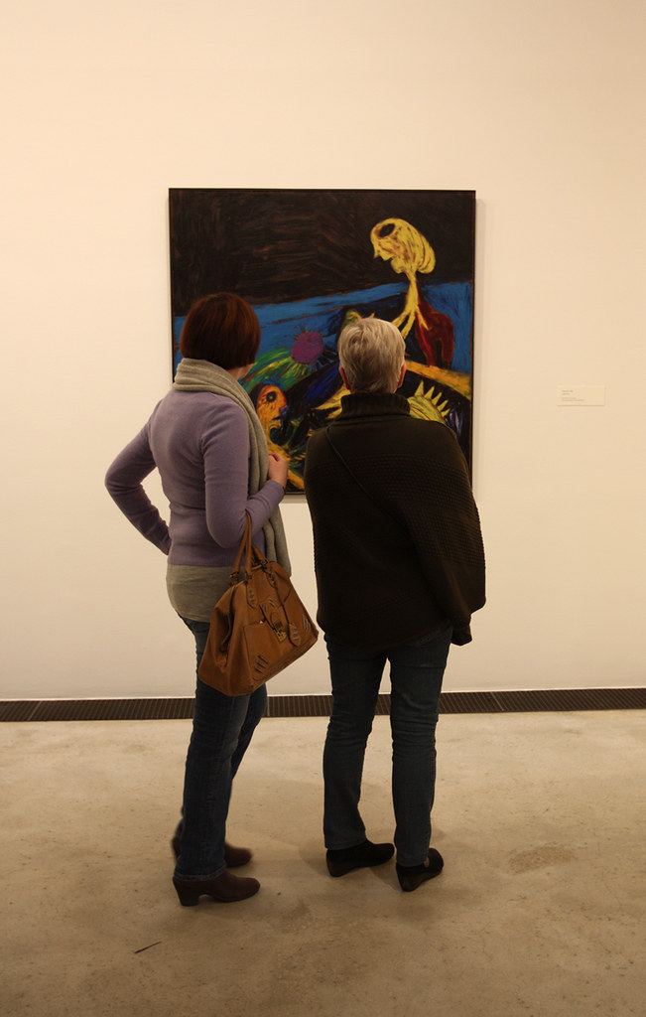
Fælles opsamling
Er der noget, der overrasker?
Hvad har været en øjenåbner for dagens arbejde?
Er der noget der har fået dig til at tænke på inklusion på en anden måde?

Slide 14


Tak for i dag.
Notes:
##-AccessibilityAssistant: Skip layout check-##

